Slide 1
Знакомство со структурой итогового собеседования по русскому языку в 9 классе
Презентацию подготовила:
учитель русского языка и литературы Махнева Елена Михайловна,
МБОУ «СОШ №34», г.БИЙСК, Алтайский край

Slide 2
Итоговое собеседование является допуском к государственной итоговой аттестации по образовательным программам основного общего образования.
Общее количество баллов за выполнение
всей работы – 20.
Участник итогового собеседования получает зачёт в случае, если за выполнение всей работы он набрал 10 или более баллов.
На проведение итогового собеседования с одним участником итогового собеседования отводится примерно 15-16 минут.

Slide 3
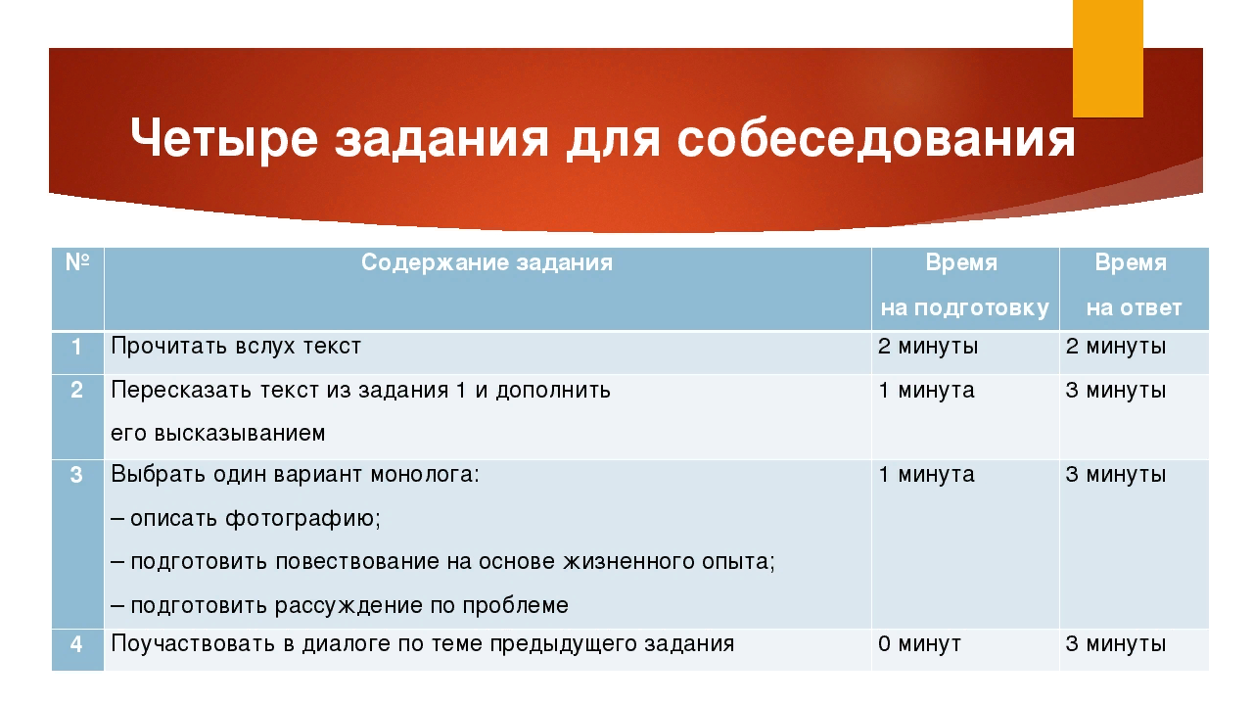

Slide 4
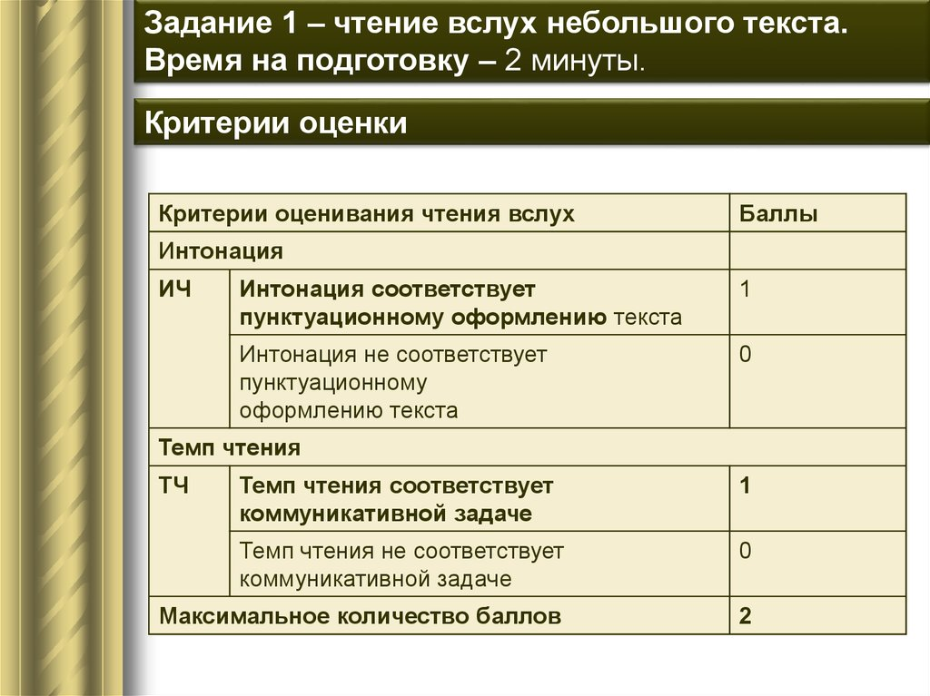
Задание №1. Чтение текста вслух.

Slide 5
Задание №1. Чтение текста вслух.
Читайте текст не слишком быстро и не слишком медленно. Научитесь укладываться в 2 минуты.
Читайте чётко, плавно, не пропускайте слова, не «проглатывайте» окончания.
Помните, что во время собеседования производится аудиозапись, поэтому читайте достаточно громко.
Обращайте внимание на знаки препинания в конце предложения. Соблюдайте правильную интонацию.
Обращайте внимание на знаки препинания внутри предложения.
На месте запятых, точек с запятой, тире, двоеточий делаются паузы.

Slide 6
Задание №1. Чтение текста вслух.
Соблюдайте интонацию перечисления в предложениях с однородными членами.
Между абзацами делайте более длительные паузы.
Чтобы случайно не пропустить слово или не перескочить через строчку, водите по тексту пальцем или карандашом (ручкой).
Если в тексте встретилась аббревиатура, расшифровывать её не надо.
Если в тексте встретились инициалы, то можно их расшифровать (если точно знаете имя и отчество человека) или пропустить и прочитать только одну фамилию.
Правильно произносите слова, в которых в тексте поставлены ударения.

Slide 7
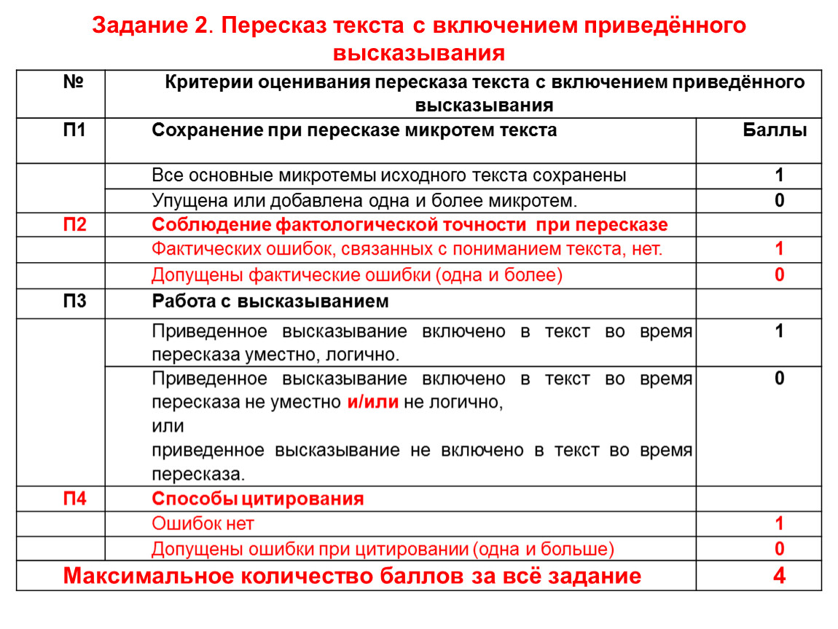
Задание №2.Подробный пересказ текста с включением приведённого высказывания

Slide 8
Задание №2.Подробный пересказ текста с включением приведённого высказывания
Перескажите прочитанный Вами текст о ….., включив в пересказ слова ……..:
«……………………………………………………………………….».
Подумайте, где лучше использовать слова………… в пересказе.
Вы можете использовать любые способы цитирования.
У Вас есть 1 минута на подготовку.

Slide 9
Задание №2.Подробный пересказ текста с включением приведённого высказывания
Подготовка к пересказу
При подготовке ко второму заданию (пересказу) прочитайте текст ещё раз. Во время чтения выписывайте на специальный бланк, выданный учителем-собеседником, подчёркнутые ранее ключевые слова.
Запомните структуру текста (расположение микротем, главных мыслей). Имейте в виду, что структура всех текстов на итоговом собеседовании примерно одинаковая. Держите это в голове при пересказе.
3. Прочитайте цитату. Обратите внимание на то, кому принадлежит высказывание: самому герою текста или другому лицу. Внимательно прочитайте его фамилию.
4.Подумайте, в какую часть текста это высказывание подходит по смыслу и логике. Сделайте об этом пометку в своих записях.
5.Подумайте, каким из способов вы включите цитату в пересказ.
6.Перескажите текст с опорой на записи. Не спешите. Старайтесь правильно строить предложения и произносить слова. Если что-то забыли, не останавливайтесь, пропустите и рассказывайте дальше. Не забудьте про цитату.

Slide 10
Задание №2.Подробный пересказ текста с включением приведённого высказывания
Способы включения цитаты в пересказ
1. Прямое цитирование (дословная передача слов)
Клише (самый простой вариант, который вы точно не забудете):
ФИО говорил: «Цитата».
Недаром ФИО утверждал: «Цитата».
Заслуги (ФИО героя текста в родительном падеже) подтверждают слова ФИО (того, кому принадлежит высказывание): «Цитата».
«Цитата», — так говорил об этом человеке ФИО.
Сам ФИО (героя текста) говорил следующее: «Цитата».
2. Косвенное цитирование (при помощи сложноподчинённых предложений)
ФИО говорил, что…
ФИО утверждал, что…

Slide 11
Задание №2.Подробный пересказ текста с включением приведённого высказывания
Совет 1
Лучше использовать прямое цитирование, чтобы избежать речевых и грамматических ошибок!
Совет 2
Если вы забыли включить высказывание во время пересказа (а такое нередко случается от волнения) и вспомнили о нём только тогда, когда пересказали текст полностью, не расстраивайтесь и произнесите цитату в конце.
Вам могут не дать балл по критерию П3 («Работа с высказыванием»), зато вы не потеряете балл по критерию П4 («Способы цитирования»).

Slide 13
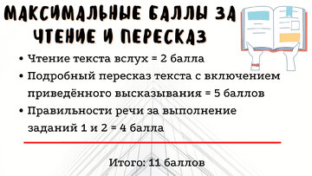
Монолог и диалог

Slide 14
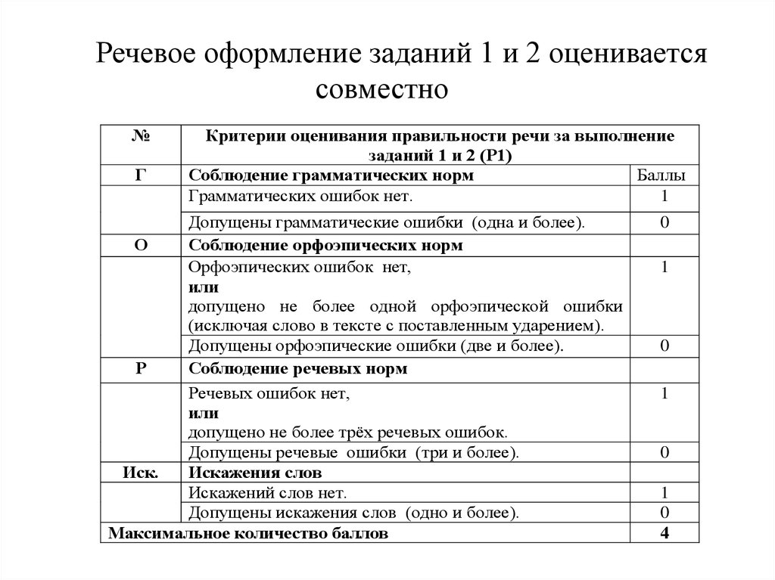

Slide 15
Часть 2
Внимание!
Задания 3 и 4 не связаны с заданиями 1 и 2. Для выполнения заданий 3 и 4
вам необходимо выбрать одну из предложенных тем беседы.
Минимальный объём высказывания – 10 фраз. Больше лучше, но необходимо уложиться во временной лимит – 3 минуты. Если рассказ будет слишком долгим, то вас прервут и перейдут к диалогу. Если высказывание окажется слишком коротким, то экзаменатор может начать задавать наводящие вопросы. На подготовку даётся всего 1 минута.

Slide 16
Задание 3.Выберите одну из предложенных тем беседы:
ТЕМА 1. Музей (на основе описания фотографии)
ТЕМА 2. Экскурсия (повествование на основе жизненного опыта)
ТЕМА 3. Какого человека можно назвать настоящим другом? (Рассуждение по поставленному вопросу)
У Вас есть 1 минута на подготовку.
Ваше высказывание должно занимать не более 3 минут.
Совет 1: Не загадывайте заранее, какую тему вы будете брать. Исходите из ситуации. Может быть, вам попадется интересная фотография, а может, проблемный вопрос покажется очень легким. Главное – не берите то, в чём совсем не уверены.
Совет 2: Читайте подсказки, данные в карточках. Это позволит не потеряться и не уйти в сторону во время монолога. При этом не обязательно давать ответы на все данные там вопросы. Во время подготовки можно галочками отметить самые важные их них, а потом подсматривать в карточку.

Slide 17
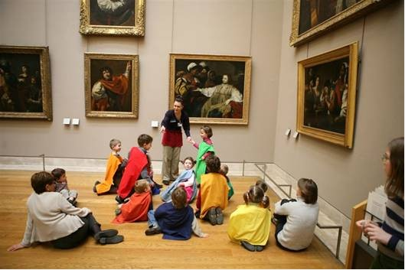
Не забудьте описать:
Кто изображен на фотографии; место действия, внешний вид людей;
чем они заняты; какое настроение у детей на фотографии.
У Вас есть 1 минута на подготовку.
Ваше Высказывание должно занимать не более 3 минут.

Slide 18
Описание фотографии
1. Передо мной интересная фотография.
2. На ней изображен(а)…………..
3. Давайте рассмотрим изображение внимательнее.
4. Перед нами (школьный двор, зал музея, комната и т.д.). Если это улица, описать погоду – На снимке запечатлен (какой, какое) день, утро….+ подробности (светит яркое солнце, на небе облака и т.д.)
5. На переднем плане мы видим….
6. Они (описать внешний вид, одежду, чем заняты).
7. Их лица (его лицо, ее лицо) … (радостны, печальны, сосредоточенны), потому что …
8. На заднем плане мы видим (назвать, кто, что на дальнем плане)
9. Я думаю (мне кажется), что…. (сделать вывод о том, что на заднем плане или о снимке в целом).
10. Мне понравилась эта фотография, потому что она четко передает чувства и эмоции присутствующих (присутствующего) на ней.

Slide 19
Описание фотографии
Совет : Описывая фотографию, обращайте внимание на композицию, то есть передний и задний план, на цветовую гамму, на действия героев (их позы), на передаваемое снимком настроение и важные детали.
В конце можно сказать о задаче автора снимка или о том, какие эмоции он у вас вызывает.

Slide 20
Тема 2. Экскурсия
Расскажите об экскурсии, которая произвела на вас впечатление.
Не забудьте рассказать:
Когда состоялась экскурсия? Куда вы ходили?
Кто организовывал экскурсию?
Чем вам была интересна/ полезна экскурсия?
Вы могли бы порекомендовать друзьям эту экскурсию? Почему?
У вас есть 1 минута на подготовку.
Ваше высказывание должно занимать не более 3 минут.

Slide 21
Тема 2.Экскурсия.
Рассказывая о случае из своей жизни (тема 2), не пытайтесь ничего придумывать.
Это может вас запутать или заставить запнуться в самый неподходящий момент.
Будьте эмоциональнее.
Когда вы делитесь собственной историей, в ней не может быть правильных или неправильных моментов, деталей.
Главное, чтобы рассказ был логичным и содержательным.

Slide 22
Рассказ на заданную тему
Расскажите об экскурсии, которая произвела на вас впечатление.
Не забудьте рассказать:
Когда состоялась экскурсия? Куда вы ходили?
Кто организовывал экскурсию?
Чем вам была интересна/ полезна экскурсия?
Вы могли бы порекомендовать друзьям эту экскурсию? Почему?
1. Я хочу рассказать об одном интересном событии - ….
2. Туда я отправился вместе с (классом, семьей, друзьями).
3. Наша (поездка, экскурсия, наш поход) состоялся (указать точную или примерную дату).
4. К этому мероприятию мы готовились заранее: … (рассказ о том, как готовились: если музей, экскурсия, то читали об этом, изучали материалы, если поход – собирали вещи, продумывали маршрут).
5. И вот наступил долгожданный день.
6. Во время экскурсии мы побывали … Во время похода мы побывали …..
7. Кроме того, мы увидели ….
8. Самым интересным оказалось (стал, был)…., так как….
9. Мне понравилась эта ….. (понравился этот…), потому что ……
10. Я хочу еще раз принять участие в подобном мероприятии.

Slide 23
Тема 3.
Какого человека можно назвать настоящим другом?
Не забудьте дать ответы на следующие вопросы:
Что значит дружба?
Почему не каждого знакомого человека можно назвать другом?
Есть ли у Вас настоящие друзья?
У Вас есть 1 минута на подготовку.
Ваше Высказывание должно занимать не более 3 минут.

Slide 24
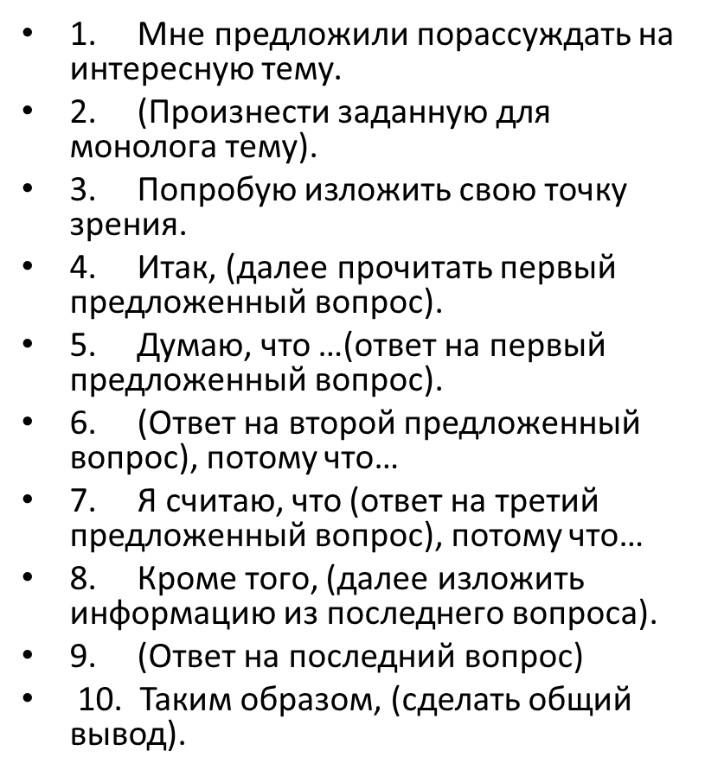
Тема 3.

Slide 25
Тема 3.Рассуждение на заданную тему
1. Мне предложили порассуждать на интересную тему.
2. (Произнести заданную для монолога тему).
3. Попробую изложить свою точку зрения.
4. Итак, (далее прочитать первый предложенный вопрос).
5. Думаю, что …(ответ на первый предложенный вопрос).
6. (Ответ на второй предложенный вопрос), потому что…
7. Я считаю, что (ответ на третий предложенный вопрос), потому что…
8. Кроме того, (далее изложить информацию из последнего вопроса).
9. (Ответ на последний вопрос)
10. Таким образом, (сделать общий вывод).
Какого человека можно назвать настоящим другом?
Не забудьте дать ответы на следующие вопросы:
Что значит дружба?
Почему не каждого знакомого человека можно назвать другом?
Есть ли у Вас настоящие друзья?

Slide 26
Задание №4.Диалог.
Готовимся к диалогу
Тема — соответствует теме выбранного монологического высказывания.
Диалог проводит учитель-собеседник: задаёт 3 вопроса, предложенных в КИМ (вопросов может быть больше, и они могут отличаться от тех, что заданы в КИМ).
Время на подготовку — 0 минут.
Время на диалог — до 3-х минут.

Slide 27
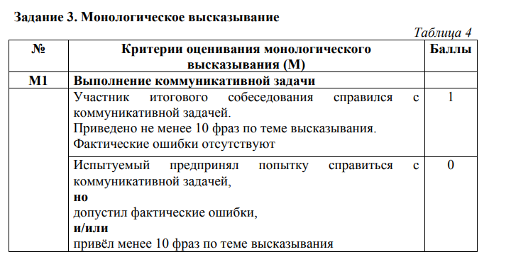
Задание №4.Диалог.

Slide 28
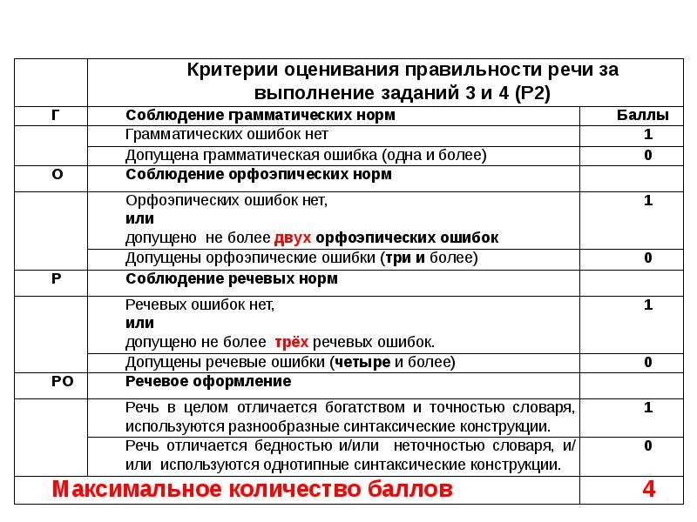

Slide 29
Задание №4.Диалог.
Внимательно выслушивайте вопросы учителя-собеседника, в том числе и дополнительные. Скорее всего, он постарается вам помочь, задавая наводящий или уточняющий вопрос.
На вопросы учителя-собеседника давайте полные, развёрнутые ответы, состоящие из 2 – 4 предложений.
Не бойтесь дать «неправильный» ответ. Ваша задача — высказать свою точку зрения, обозначить собственную позицию.
Помните, что недостаточно просто высказать мысль — её нужно доказать (обосновать, привести пример из личного опыта).
Будьте максимально искренни. Говорите только о том, что было на самом деле.
Проявляйте положительные эмоции, улыбайтесь, помогайте себе жестами и мимикой.
Старайтесь правильно употреблять слова, ставить ударения, строить предложения.
Говорите достаточно громко, чётко, не «глотайте» окончания, не спешите, но и не делайте слишком больших пауз. Если какой-то вопрос поставил вас в тупик, скажите: «Я затрудняюсь ответить на этот вопрос».

Slide 30
Задание №4.Диалог
Речевые клише для диалога
Я думаю, что…
Я считаю, …
Как мне кажется, …
По-моему, …
По моему мнению, ...
По-видимому, …
Следовательно, …
Итак, …
Таким образом, …
Например, ...

Slide 31
Задание №4.Диалог
Диалог с экзаменатором
Это единственная часть итогового собеседования, которая проводится без подготовки. Отвечать на вопросы нужно сразу. Это совсем не страшно, если внимательно слушать вопрос и давать прямые ответы.
Совет 1: Постарайтесь сконцентрироваться и понять вопрос. Но если вдруг вы отвлеклись или не услышали его, можно попросить экзаменатора повторить вопрос. Если совсем не знаете, что отвечать, это также поможет выиграть время.
Совет 2: Не давайте односложных ответов: «Да» или «Нет». Сразу постарайтесь развёрнуто донести свою точку зрения. Хорошим считается ответ объёмом от 2 до 4 предложений. А построение может быть примерно таким: «Я согласна с этим, потому что…». «Нет, для меня это непривычно/ я так не считаю, ведь…».
Совет 3: Помните, что в вопросе всегда содержится информация, с которой можно начать ответ. Пример: «Как часто Вы посещаете библиотеку и какие книги выбираете?» Ответ: «Я посещаю библиотеку довольно часто, особенно школьную. В основном я выбираю книги необходимые мне для уроков литературы или истории, но могу попросить библиотекаря посоветовать мне интересную приключенческую книгу».

Slide 32
Желаю удачи на экзамене!

Slide 33
Интернет-источники
https://catherineasquithgallery.com/uploads/posts/2021-02/1613503780_28-p-russkii-yazik-fon-dlya-prezentatsii-nachal-30.png - рамка
https://rustutors.ru/
https://i.ytimg.com/vi/R6YK5Qhmhsc/maxresdefault.jpg
https://rustutors.ru/uploads/posts/2021-12/medium/1639767982_21.jpg

